Slide 1
Recent advances in treatment of IPF

Slide 2
Recent advances in treatment of IPF
2012.10 CO-trimoxazole
2013.05 Ambrisentan
2013.05 Macitentan
2014.05 Acetylcystein
2014.05 Nintedanib
2014.05 Pirfenidone

Slide 3
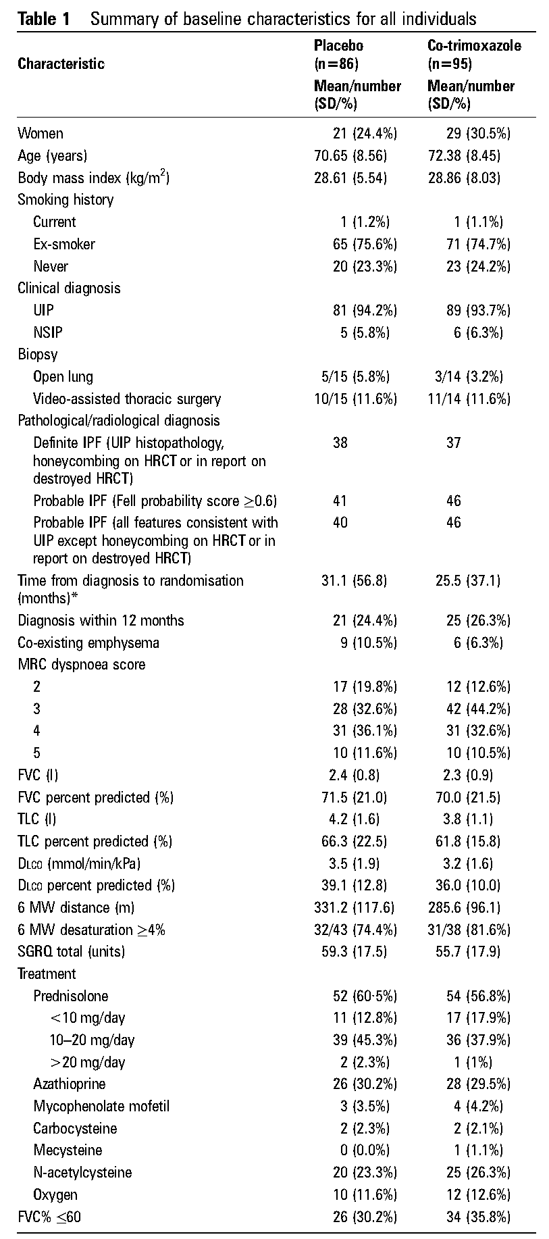
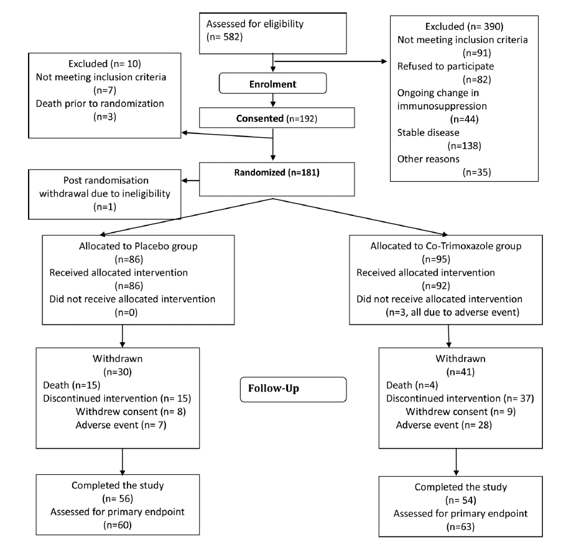
Co-trimoxazole
>40yrs
Fibrotic IIP, NSIP
  Histopathological
  HRCT
MRC>2
Tx>6wks (regimen unchanged)
No immunosuppressive Tx
Exclude:
  2nd cause IPF
  Immunosuppressive Tx
  Infection <2mo
  Allergy, intolerance
12months
Primary end point: FVC
Ludmila Shulgina, Anthony P Cahn, Edwin R Chilvers; Treating idiopathic pulmonary fibrosis with the addition of co-trimoxazole: a randomised controlled trial; Thorax 2012;0:1–8. doi:10.1136
Notes:
총 181명

Slide 4
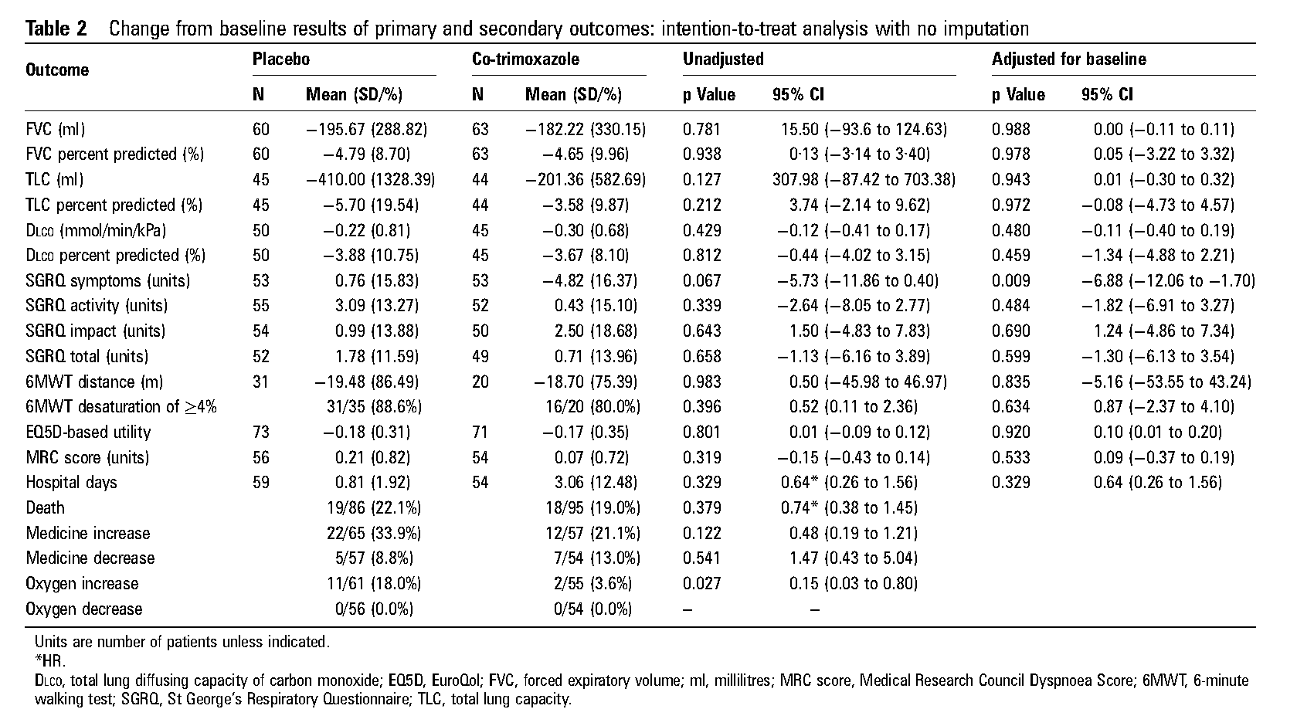
Co-trimoxazole
Notes:
FVC, DLCO 6MWT MRC 모두 EFFECT없었음
significant improvement in EQ5D-based utility
reduction in the percentage of patients requiring an increase in oxygen therapy

Slide 5
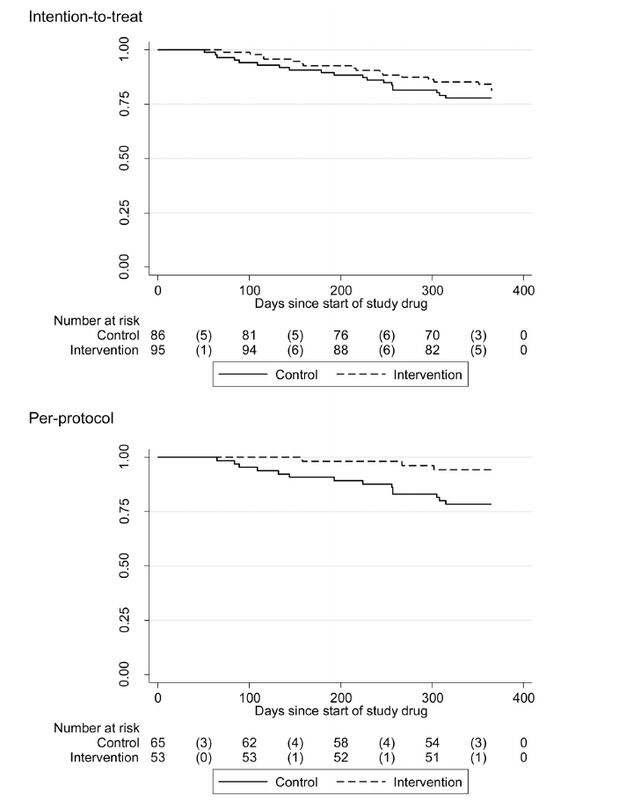
Co-trimoxazole
Reduction in all-cause mortality
Notes:
Randomization 된 뒤에 처음 할당된 집다느로 분석시겡는 차이가 없으나
중간에 여러이유로 탈락한 사람을 제외하고 분석하면 sig 하게 차이가 보이는걸 알수 있다.
(최소기간이상 치료
주 평가 변수 이용, 중단의 위반이 아닐경우)
HR 0.2

Slide 6
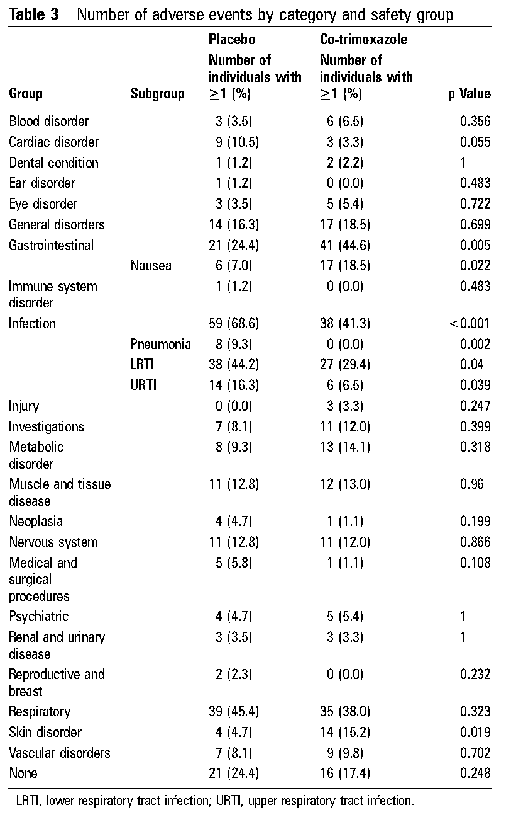
Co-trimoxazole
reduced respiratory tract infections but increased the incidence of nausea and rash.
Notes:
Co trimoxazolee 의 사용은 lung function 의 개선에는 도움을 주지 않으나 quiality of ife 개선과 mortality 감소에 도움을 주었다

Slide 7
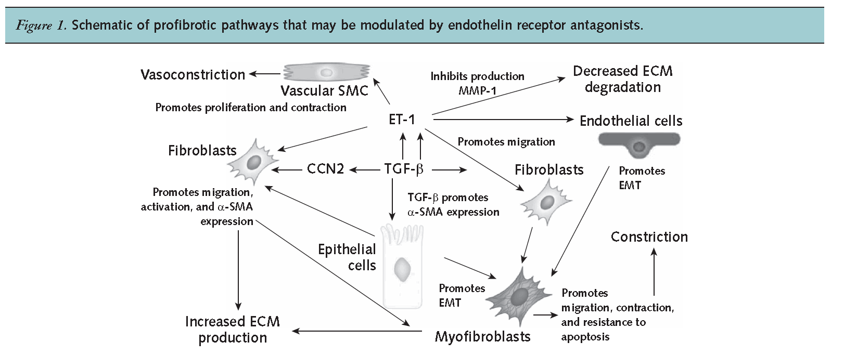
Ambrisentan
Ganesh Raghu, MD; Juergen Behr, MD; Kevin K. Brown, MD;Treatment of Idiopathic Pulmonary Fibrosis With Ambrisentan; Ann Intern Med. 2013;158:641-649.
Notes:
AMBRISENTAN 은 eta RESCEPTOR ANTAGONIST
Ipf는 fibrobllast foci 의 proliferation 과 formation 으로 발생한다 보며
IPF는 endothelin 1 의 fibroblast를 activation 시키고 endotherlin A receptor mf 활성화 시키기 때문에 이를 block 했을 경우 IPF 의 발생률이 감소할 숭 ㅣㅆ다 생각되었다.

Slide 8
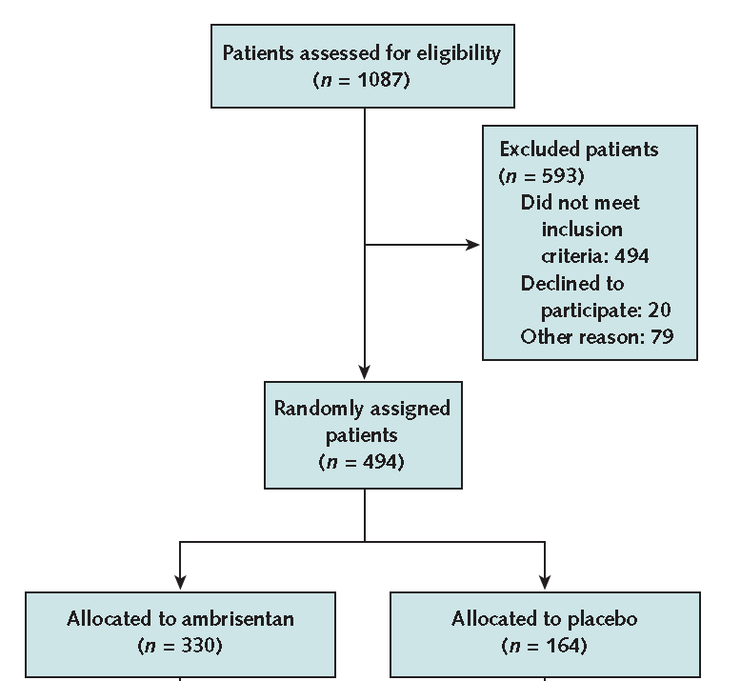
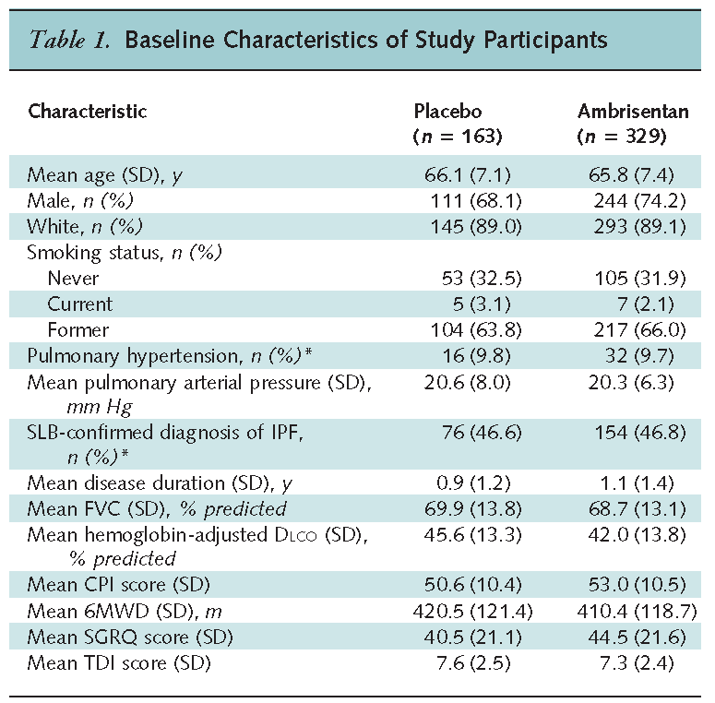
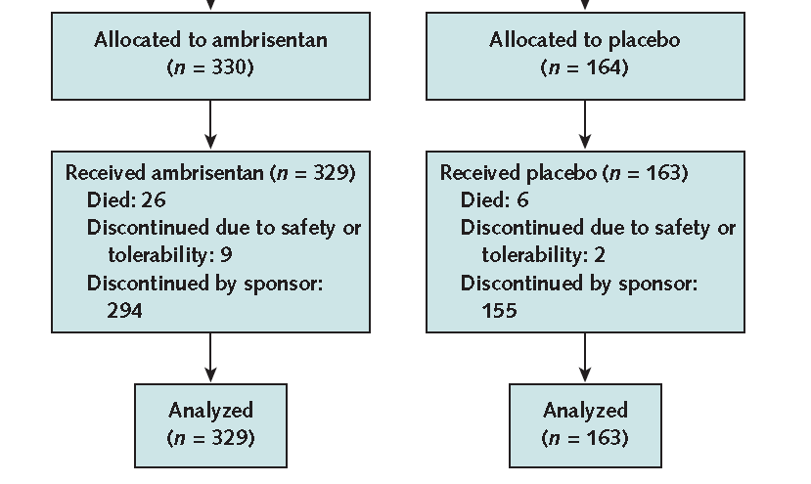
Ambrisentan
40~80yrs
Diagnosis IPF
  American Thoracic Society and European Respiratory Society
  <3months
  HRCT, lung biopsy
Excluded
  >5% Honeycombing on HRCT
  CTD, CHF, emphysema,
  respiratory infection(<60days),
  Long treatment PH, immunosuppressive therapy
Randomized, double blind
34.7 weeks
Primary end point: Dz progression
Secondary end point: changes in FVC, DLCO, 6MWD, Transitional Dyspnea Index (TDI) score, Short Form-36 (SF-36) score, and St. George’s Respiratory Questionnaire (SGRQ) score.
Notes:
5%이상의 HONEY COMB환자는 반응하지 않았다는 이전 연구 결과에 따라
Key exclusion criteria were congestive heart failure (ejection
fraction 0.40%; New York Heart Association class III symptoms);
history of collagen vascular disease; relevant environmental
exposure or significant liver disease; evidence of airway obstruction
(FEV1–FVC ratio 0.7); air trapping (residual volume
120% predicted) or prominent emphysema on HRCT scan;
hospitalization within 60 days before randomization for an
IPF exacerbation; active or recent (60 days) respiratory tract
infection; inability to perform the 6-minute walk test; longterm
use of sildenafil or other phosphodiesterase-5 inhibitor
for PH; and long-term treatment with immunosuppressive,
cytotoxic, or antifibrotic drugs, including pirfenidone,
interferon-, cyclophosphamide, or azathioprine, less than 30
days before randomization.

Slide 9
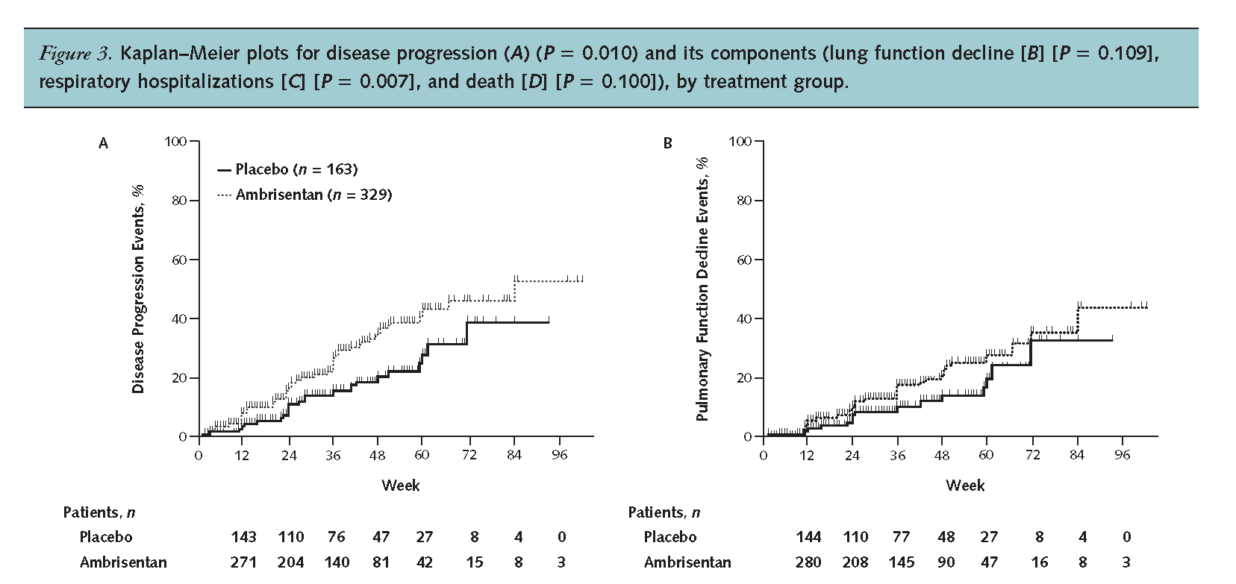
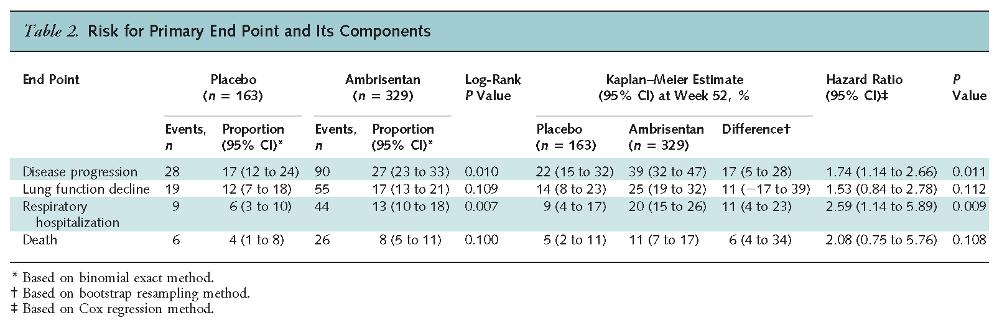
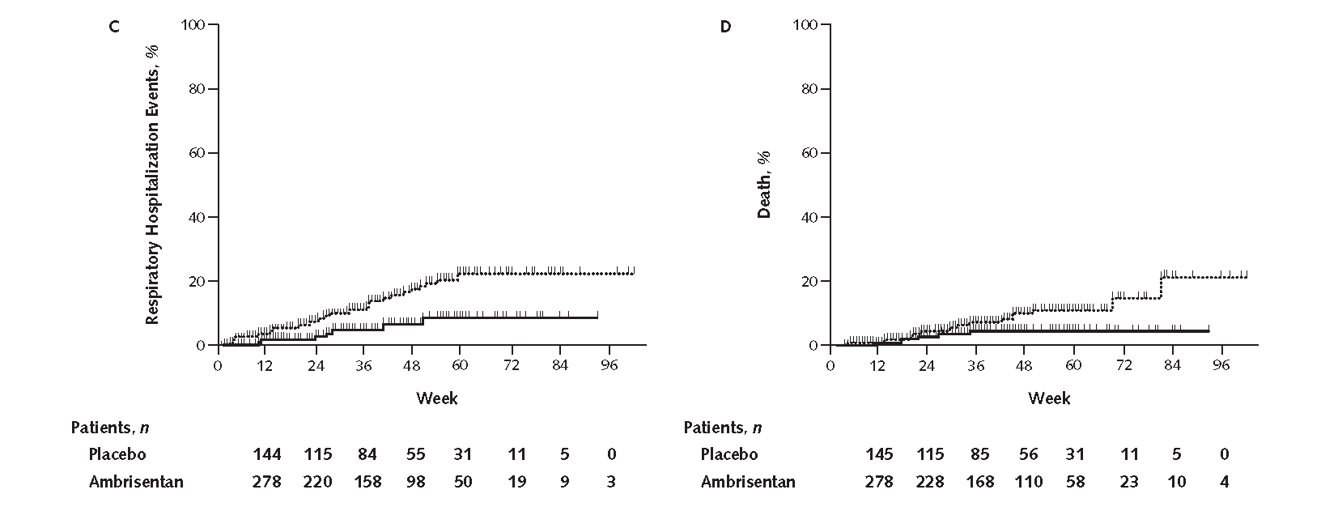
Ambrisentan
Notes:
Dissease progression 이 ambrisentan group 에더 더 많았으며
Endpoint t 에서는 lung function 의 큰 차이를 보이진 않았따.
Ambrisentan group 에서 respiratory hospitaliztion 비율도 유의하게 높았다.

Slide 10
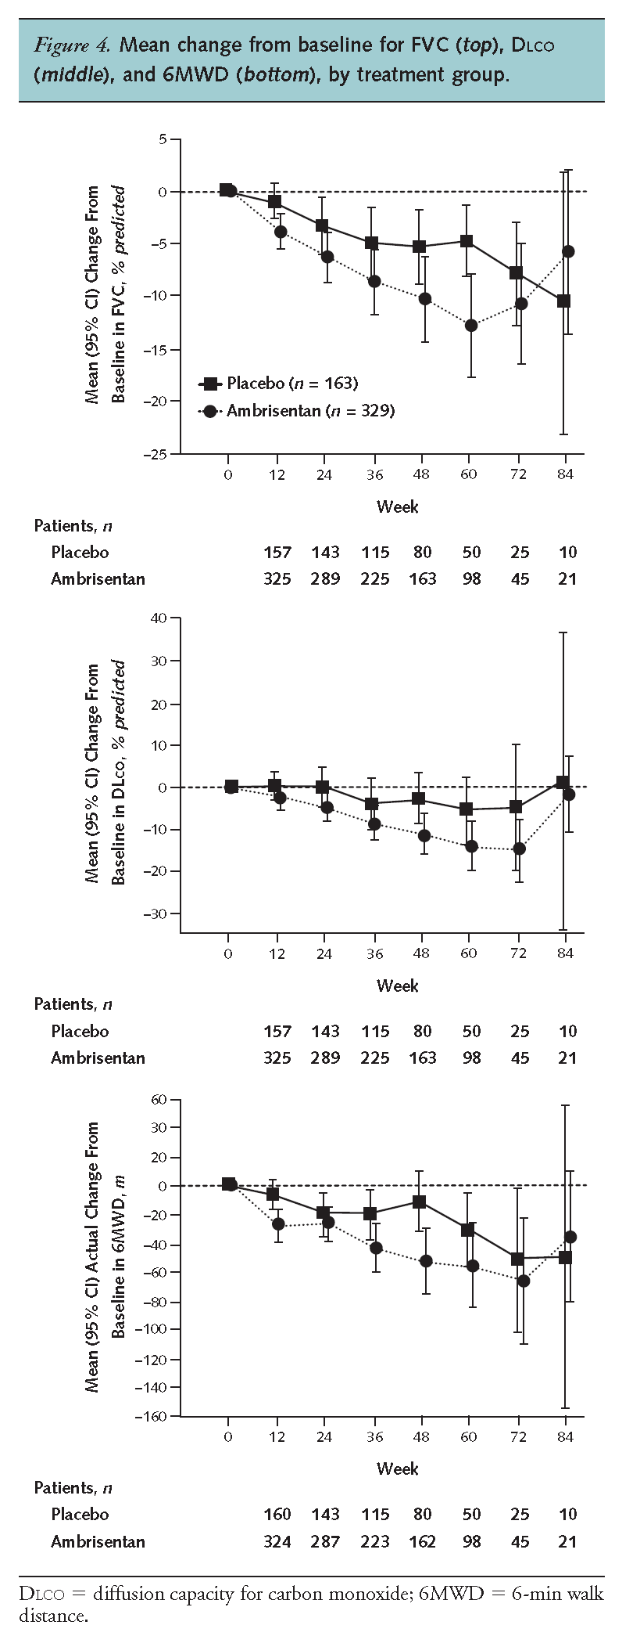
Ambrisentan
Notes:
Ambrisentan 은 disease progression 을 빠르게 했고, lung function decline 도 placevo보다 많았으며 호흡기질환으로인한 hospitalization 및 사망률ㄷㄹ도 placebo 군 보다 높아 이 study 는 early 종결되었다.

Slide 11
Ambrisentan
VS BUILD-3
  “A randomized, controlled trial of bosentan in idiopathic pulmonary fibrosis.”
Notes:
같은 endotherin antagonistㅅ 인 bosentan 의 경우는 치료 1년치의 FVC와 DLCO에 약간의 개선 외에는 효과는 없었으나 respiratory hospitalization 을 높이거나 disease progression 을 빨리 진행시키진 않았는데 이유는 bosentan 의 경우 non selective receptorantagonist이고 ambrisentan 은 ETA Specific 한 antagonist 이며 환자군에서 BUILD-3 보다 lung function 이 좀더 나빳던 점을 이유로 들었다.

Slide 12
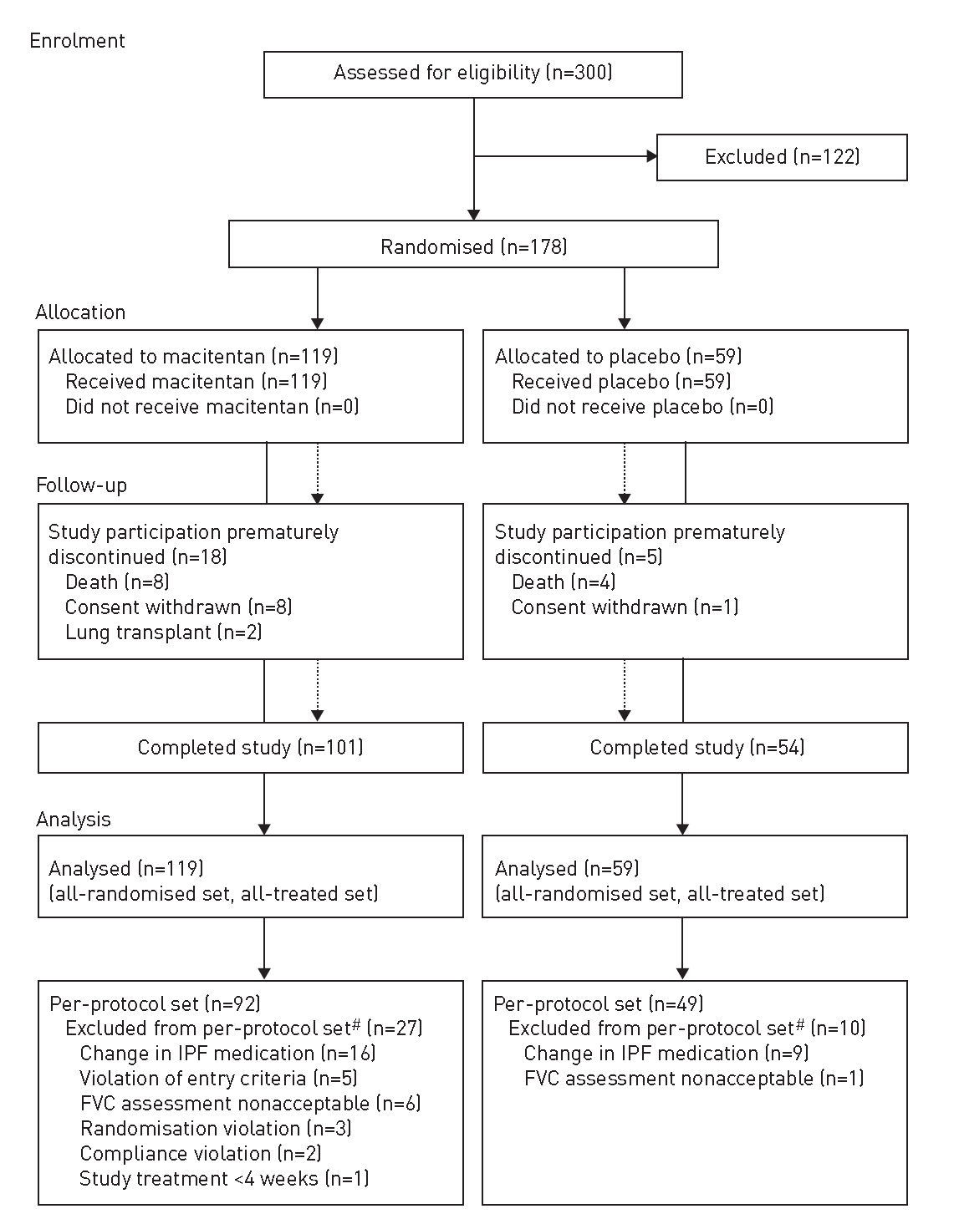
Macitentan
MUSIC trial
IPF
  >18yrs old
  AmericanThoracicSociety/EuropeanRespiratorySocietystatement
  Surgical biopsy-UIP
  <3yrs duration
Exclude
  Extensive honeycomb (HRCT)
  FVC <50%, <1.2L
  Dlco <30%
  RV >120%
  Obstructive lung disease
  Other treatment within 4wks (PD>20mg, immunosuppresant, cytotoxic drug)
End point
  FVC >0.10±0.20L
  IPF worsening(FVC>15%, Dlco >15%↓
  Acute respiratory decompation.
12months
Ganesh Raghu, Rachel Million-Rousseau, Adele Morganti; Macitentan for the treatment of idiopathic pulmonary fibrosis: the randomised controlled MUSIC trial; Eur Respir J 2013; 42: 1622–1632
Notes:
이전에 oral dual endothelin receptor antagonist 인 bosentan 과 single ERA 인 AMBRISENTAN 이 큰 성과를 얻지 못하였는데
Novel dual ERA 인 MACITENTAN 은 RAT 실험에서 BLEOmycin induced fibrosis 를 예방하는 효과를 보여주어 MUCSIC Trial 을 하엿다.
총 178명중 2:1 비율로 randomization 하여 검사를 하였다.

Slide 13
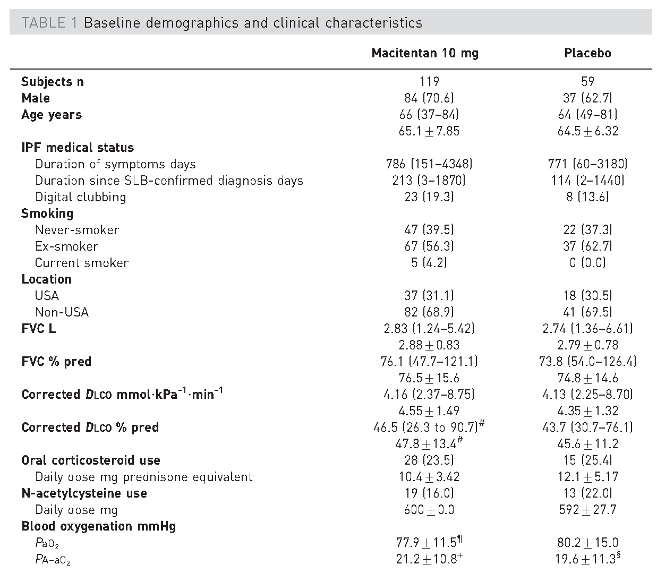
Macitentan
MUSIC trial
IPF
  >18yrs old
  AmericanThoracicSociety/EuropeanRespiratorySocietystatement
  Surgical biopsy-UIP
  <3yrs duration
Exclude
  Extensive honeycomb (HRCT)
  FVC <50%, <1.2L
  Dlco <30%
  RV >120%
  Obstructive lung disease
  Other treatment within 4wks (PD>20mg, immunosuppresant, cytotoxic drug)
End point
  FVC >0.10±0.20L
  IPF worsening(FVC>15%, Dlco >15%↓
  Acute respiratory decompation.
12months
Ganesh Raghu, Rachel Million-Rousseau, Adele Morganti; Macitentan for the treatment of idiopathic pulmonary fibrosis: the randomised controlled MUSIC trial; Eur Respir J 2013; 42: 1622–1632
Notes:
이전에 oral dual endothelin receptor antagonist 인 bosentan 과 single ERA 인 AMBRISENTAN 이 큰 성과를 얻지 못하였는데
Novel dual ERA 인 MACITENTAN 은 RAT 실험에서 BLEOmycin induced fibrosis 를 예방하는 효과를 보여주어 MUCSIC Trial 을 하엿다.
총 178명중 2:1 비율로 randomization 하여 검사를 하였다.

Slide 14
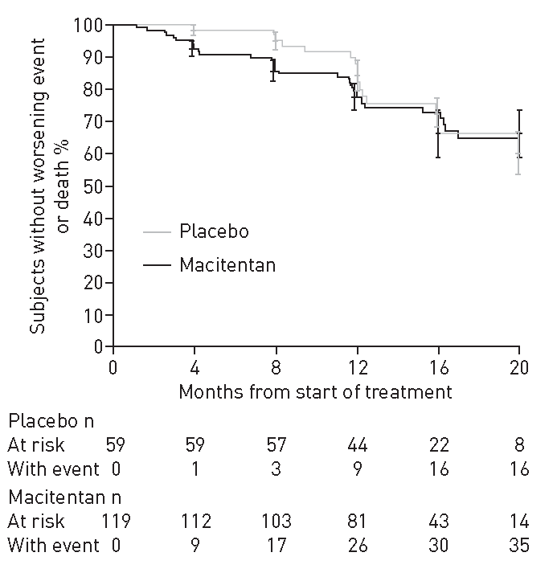
Macitentan
IPF worsening or death
  35 vs 16 (HR 1.56, p=0.2428)
Notes:
35명 16명 ,이 적어도 하나이상의 IPF 악화로 인한 사망등을 겪었고 12개월까지는 placebo가 ej skdmsemt 해보이는건 macitetan arm 의 early acute respiratory decompation 보이는 군이 placebo 군보다 숫자적으로 많이 때문이라 생각한다.

Slide 15
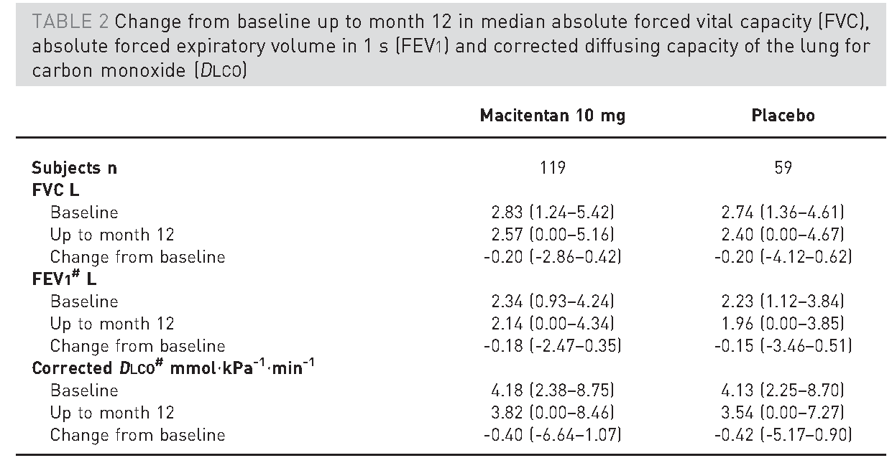
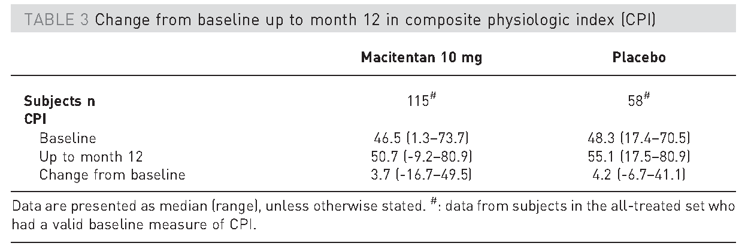
Macitentan
Notes:
FVC, FEV1 DLCO 모두 significanct 한 change e소견 보이지 안는다. 모두 P VALUE 0.05이상으로
Composite physiologic index 이역시 P VALUE 0.66으로 Significant t 한 chane 소견 보이지 않는다.

Slide 16
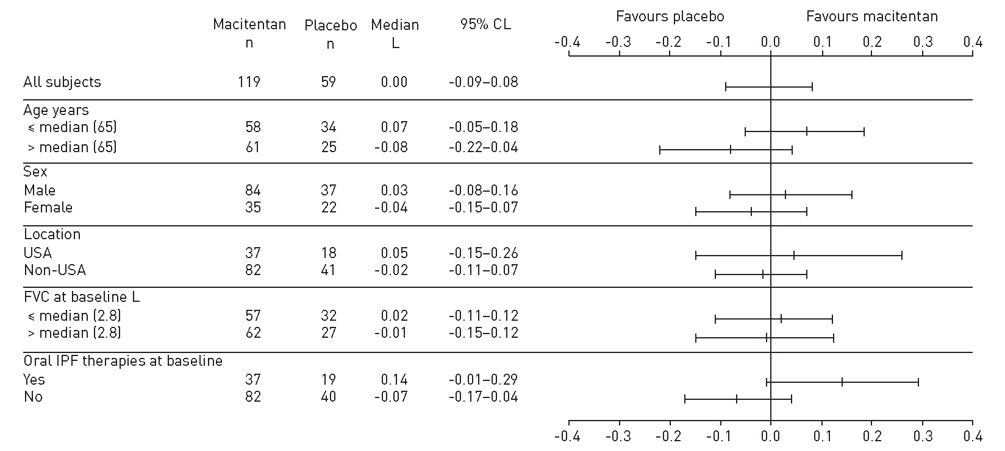
Macitentan
Notes:
FVC 의 12개월간의 변화를 AGE, SEX, LOCATION, 등 SUBPOPULATIRON 간으로 구분지어 분석을 해봐도 MACITETAN GROUP 과 PLACEBO 그룹간의 SIGNIFICANT 한 차이는 없다.

Slide 17
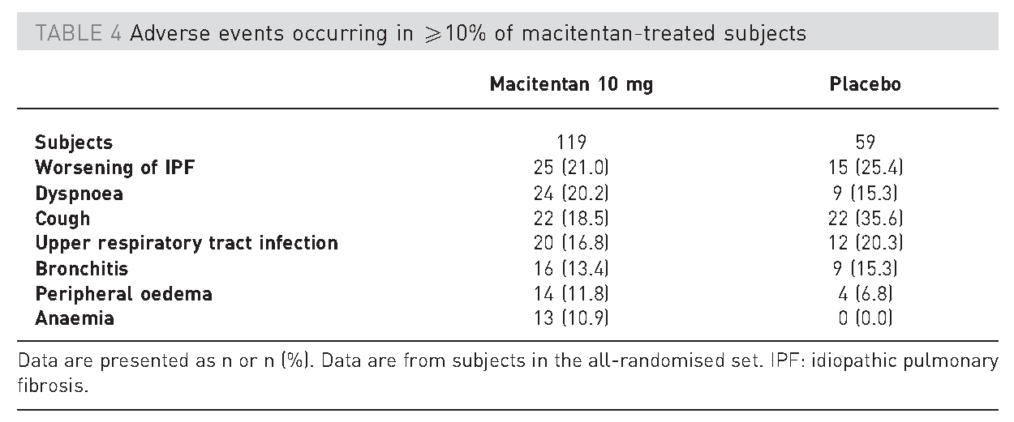
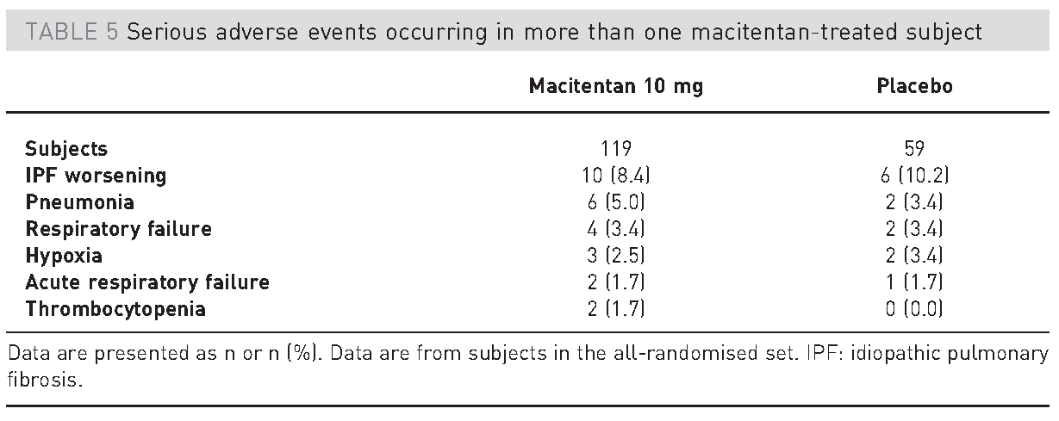
Macitentan
Notes:
치료 시작하고 28일동안 97.5%, 98.3% 에서 1가지 이상의 부작용을 호소했는데 10%이상에서 나타난 부작용은 다음과 같다.
그중 serious 한 부작용도 나타났는데 흔한 부작용은 다음과 같다.
또한 약 ¾에서는 12개월이상 사용했는데도 약간의 OT/PT elevation 외 특이 증상 없이 tolerablele 하였다. Ot/셋 elevation 또한 placeo 와 차이는 없었따.

Slide 18
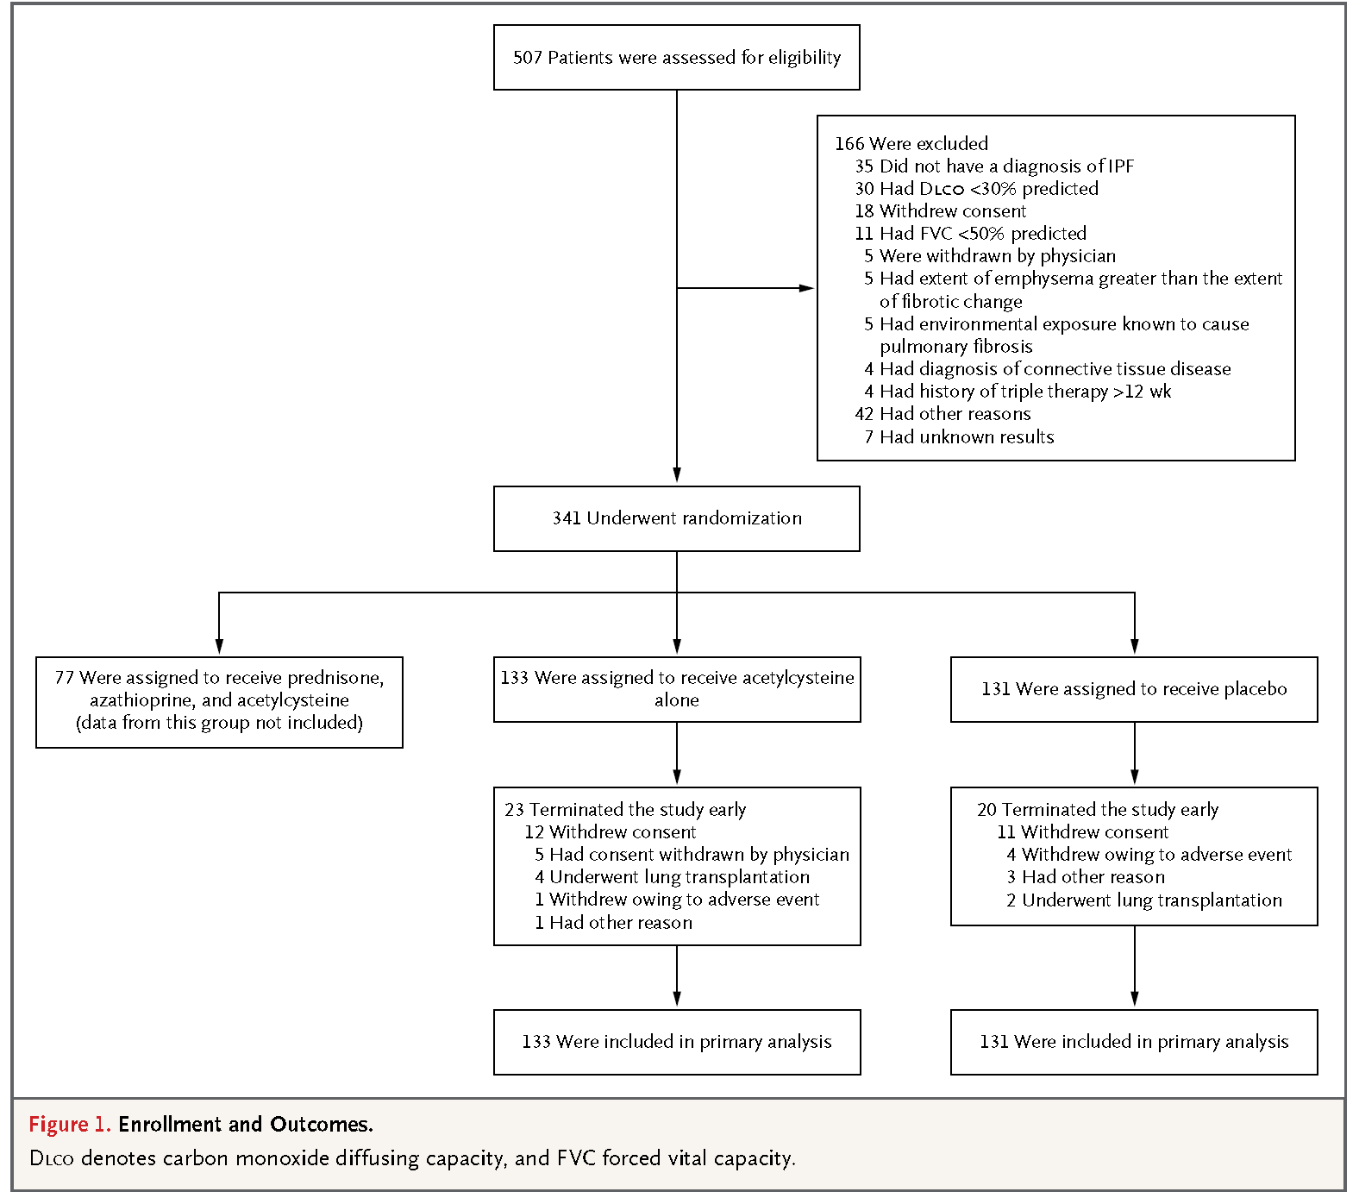
Acetylcysteine
35~85yrs
IPF (American thoracic, European, Japanese, Latin american society)
  HRCT
  biopsy
  <48months from Dx
Mild~moderate PFT
  FVC >50%
  Dlco>30%
Acetylcystein alone VS placebo
Primary outcome: FVC
Secondary outcome: Death, Dlco, Physiologic index, 6MWT..ect
60weeks
Fernando J. Martinez, M.D..; Ann Arbor, and Weill Cornell ; Randomized Trial of Acetylcysteine in Idiopathic Pulmonary Fibrosis; N Engl J Med 2014;370:2093-101.
Notes:
Predinisone, azathioprine, acetylcholine 3가지 regimen 으로 진행되던 PANTHER IPF 실험에서 안전상의 문제로 삼제 ㄱ룹은 중간에 탈락되고 아세틸 단독군과 플라세보 군만 남았다.
133명의 아세틸 단독군과 131의 플라세보 그룸으로 진행하였으며 primary outcome 은 FVC 의 변화이며 60주간 진행하였다.
Ex clude criteria 는
두 그룹사이의 baseline chracteristinc 은 비슷하였다.

Slide 19
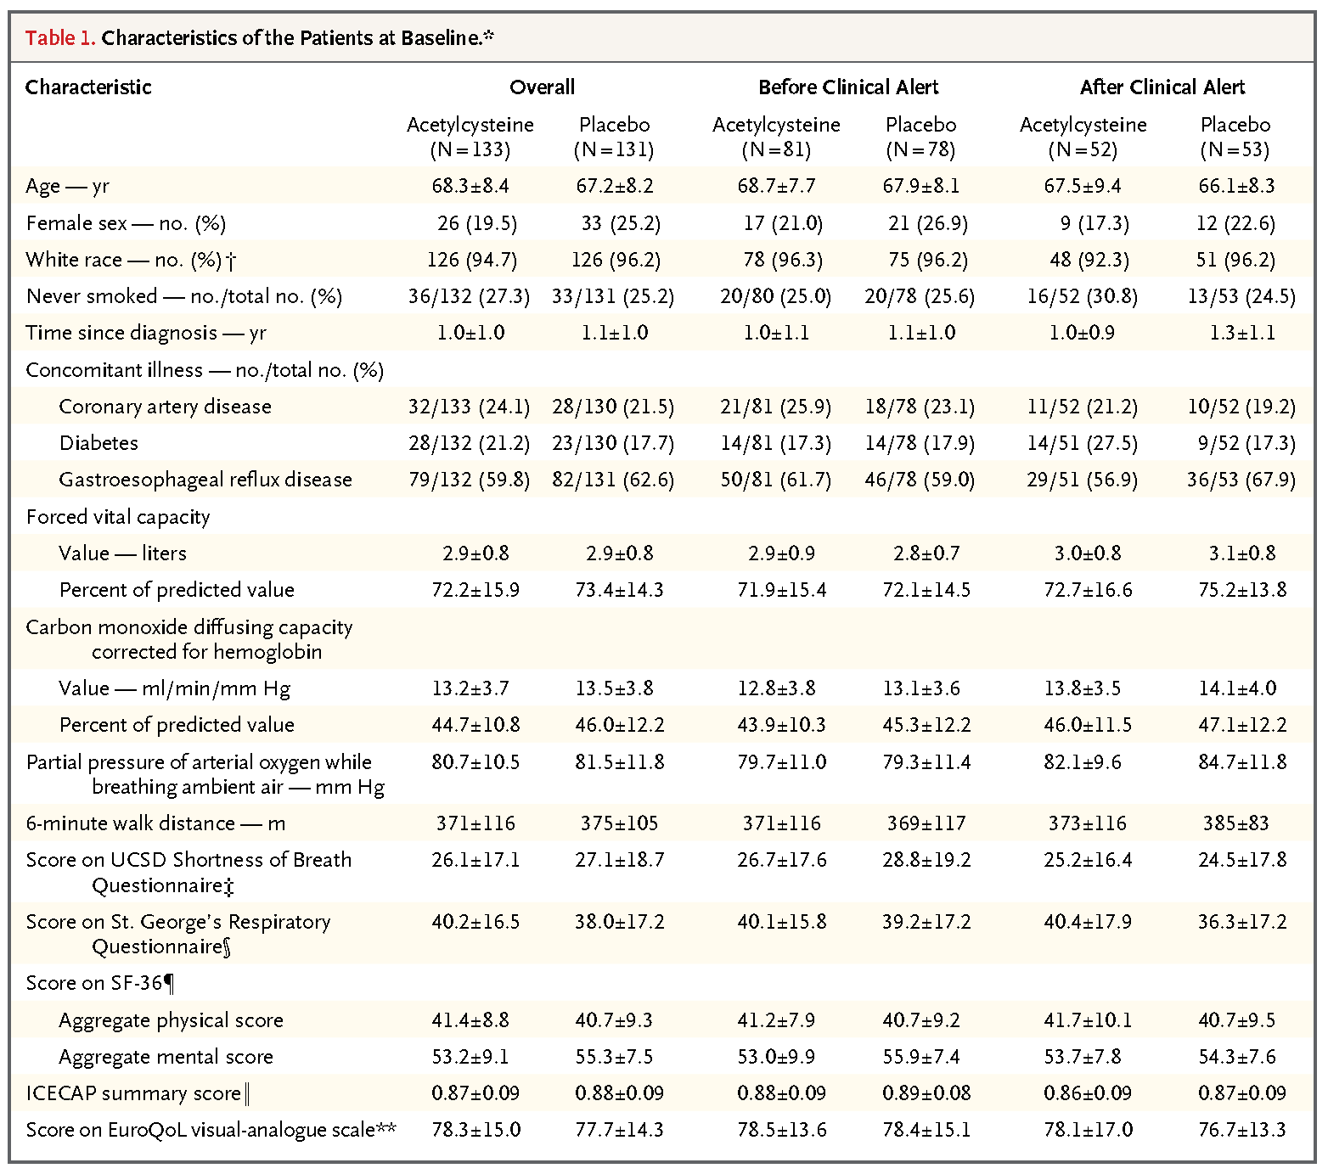
Acetylcysteine
35~85yrs
IPF (American thoracic, European, Japanese, Latin american society)
  HRCT
  biopsy
  <48months from Dx
Mild~moderate PFT
  FVC >50%
  Dlco>30%
Acetylcystein alone VS placebo
Primary outcome: FVC
Secondary outcome: Death, Dlco, Physiologic index, 6MWT..ect
60weeks
Fernando J. Martinez, M.D..; Ann Arbor, and Weill Cornell ; Randomized Trial of Acetylcysteine in Idiopathic Pulmonary Fibrosis; N Engl J Med 2014;370:2093-101.
Notes:
Predinisone, azathioprine, acetylcholine 3가지 regimen 으로 진행되던 PANTHER IPF 실험에서 안전상의 문제로 삼제 ㄱ룹은 중간에 탈락되고 아세틸 단독군과 플라세보 군만 남았다.
133명의 아세틸 단독군과 131의 플라세보 그룸으로 진행하였으며 primary outcome 은 FVC 의 변화이며 60주간 진행하였다.
Ex clude criteria 는
두 그룹사이의 baseline chracteristinc 은 비슷하였다.

Slide 20
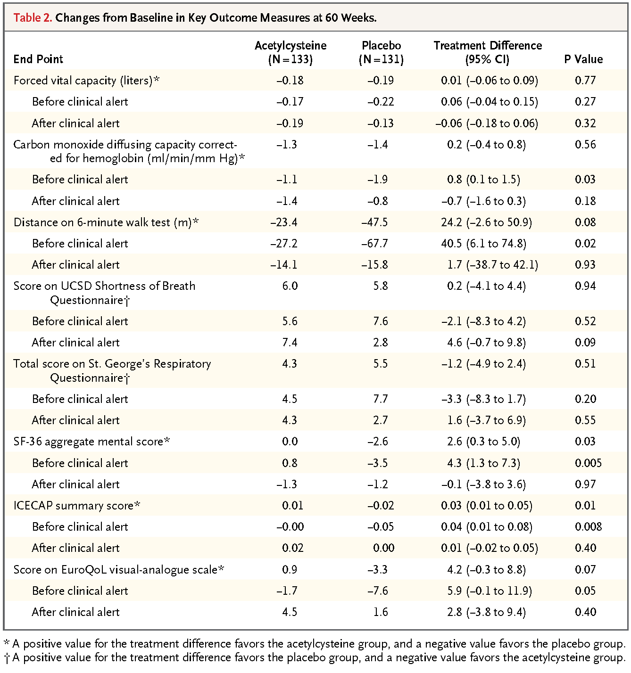
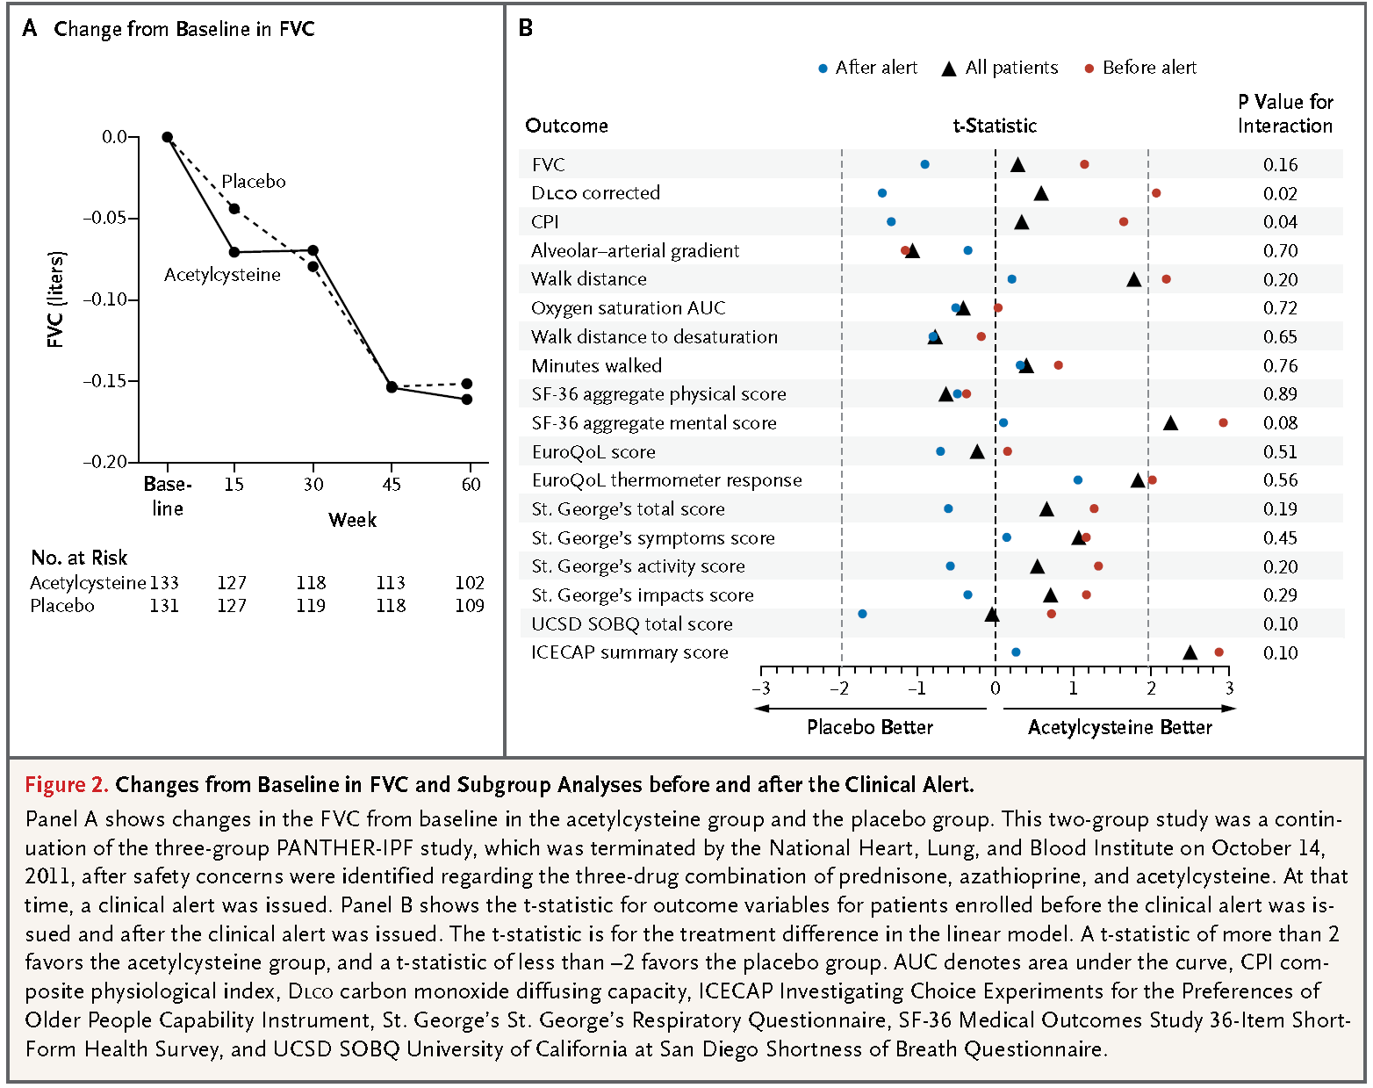
Acetylcysteine
Notes:
FVCS는두그룹간 60주간 큰 차이 없었으며.

Slide 21
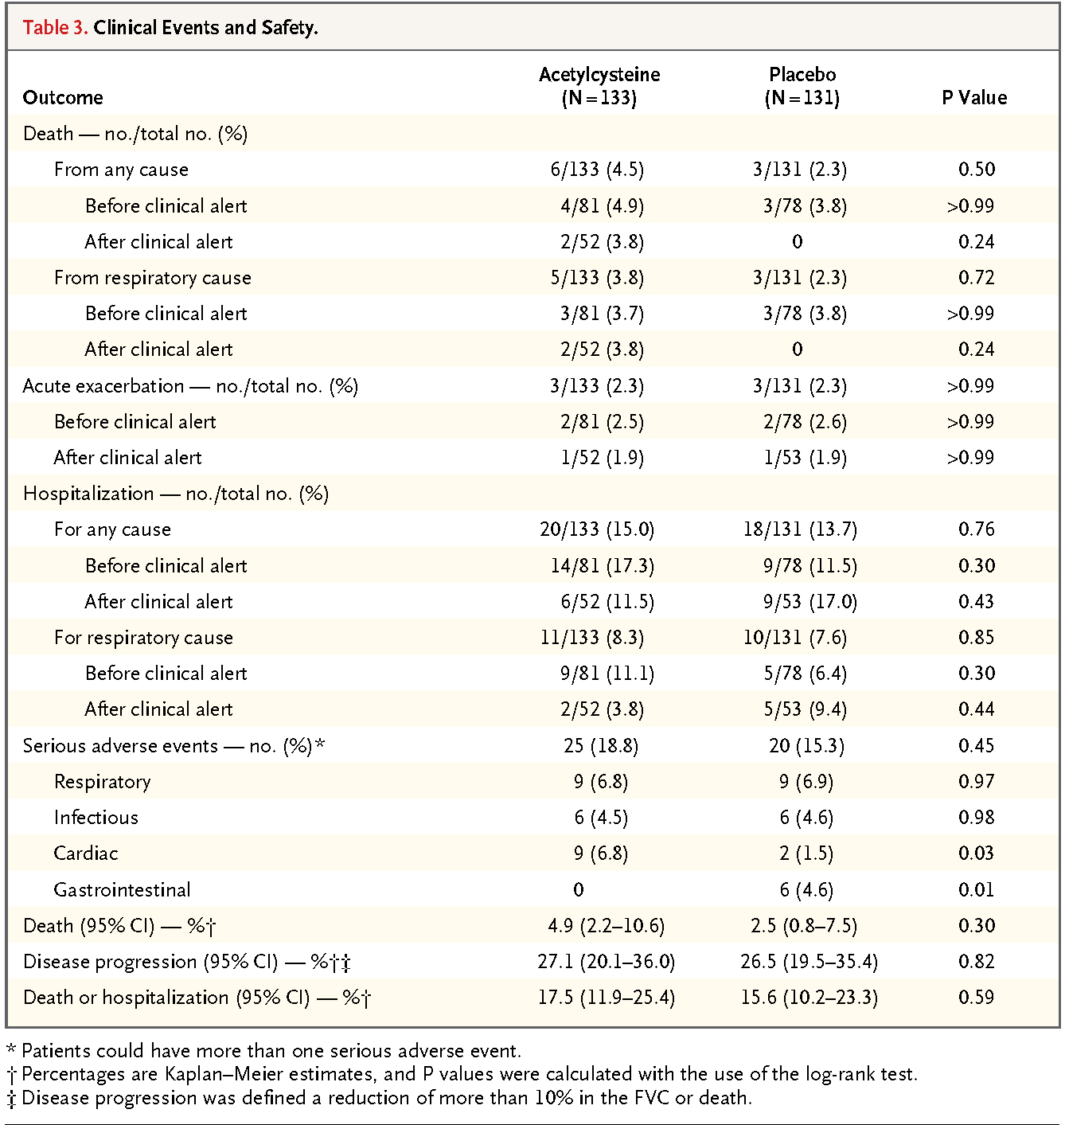
Acetylcysteine
No significant differences in deaths,
acute exacerbatoin
and hospitalization.
No significant differences
In Adverse events and serious adverse events
Except cardiogenic GI disorder.

Slide 22
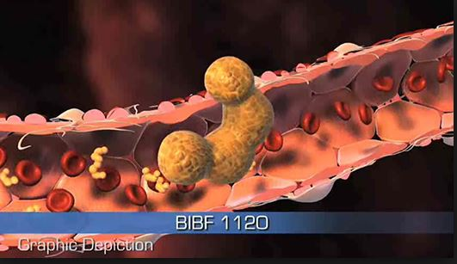
Nintedanib
Intracellular inhibitor
Target: Multiple tyrosine kinase
  (VEGF, FGF, PDGF receptors)
Phase 2 trial
  432 patients
  12months
  150mg bid
  Reduced decline in FVC, fewer acute exacerbations, QOL ↑
Luca Richeldi, M.D., Ph.D., Roland M. du Bois, M.D.,; Efficacy and Safety of Nintedanib in Idiopathic Pulmonary Fibrosis; N Engl J Med 2014;370:2071-82.
Notes:
이미 2상실험에서 432명의 환자군으로 12개월동안 150MG BID 로 복용시키니 fvc 감소 ,EXACERBATION 감소 QOL 올라감을 확인
이에 3상시험을 시행하였다.

Slide 23
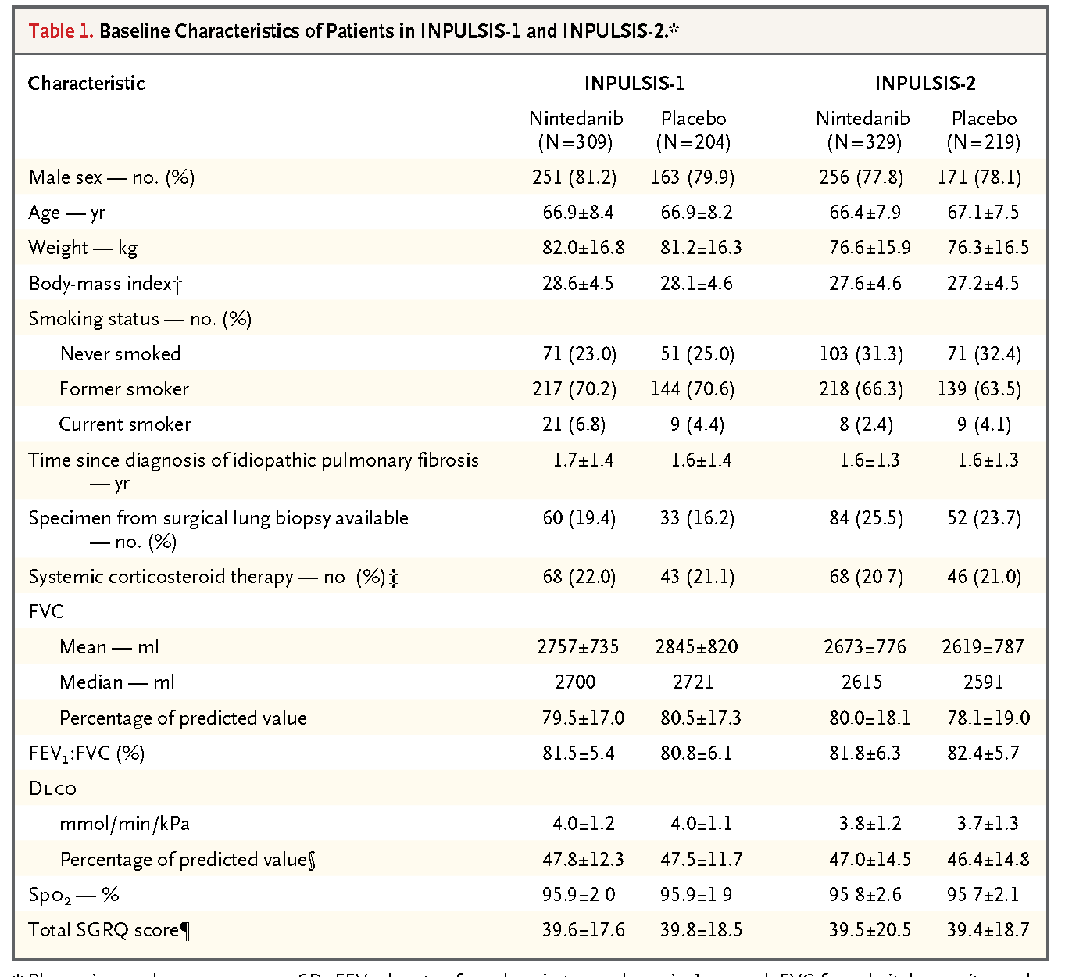
Nintedanib
INPULSIS-1, INPULSIS-2
age>40yrs
<5 yrs from Dx
  FVC >50%
  Dlco 30~79%
  HRCT
  Biopsy
Excluded
  Other therapy
  (except <15mg Pd)
52weeks
Total 1066
  (INNPULSIS-1 515, INPULSIS-2 551)
Primary end point: FVC decline rate
Secondary end point: 1st exacerbation time, SGRQ, Death, ect.
Notes:
INPULSIS 1-과 2 두군으로 나누어 진행하였다.
두군의 TRIAL GROUP 으로 나누어 진행하였으며 두 군간 차이는 없었다.

Slide 24
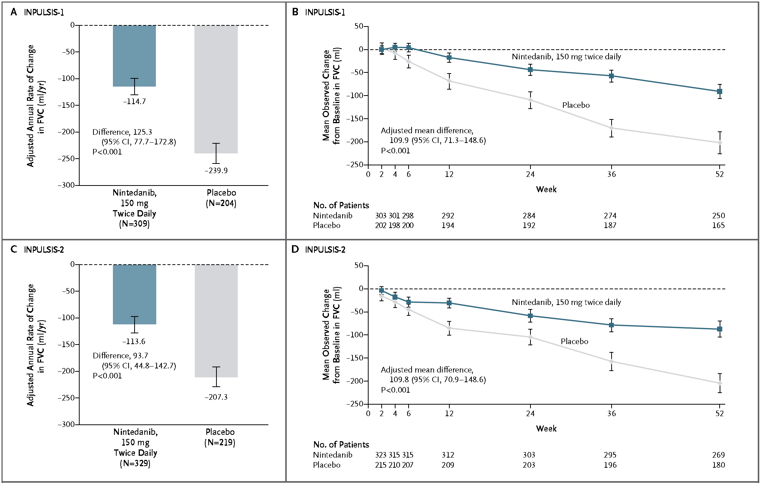
Nintedanib
Notes:
FVC 의 1년 변화율은 NINTEDANIB 받은 환자는 -114
PLAVEBO 는 -239
INPULSE 2에서도 113. 에서 207
->유의하게 NINTEDANIB 복용군이 감소율이 적었다.
시간에 따른 fvc 감소도 복용군에서 유의하게 시ㅏ간에 따른 감소가 적은것을 알 수 잇따.

Slide 25
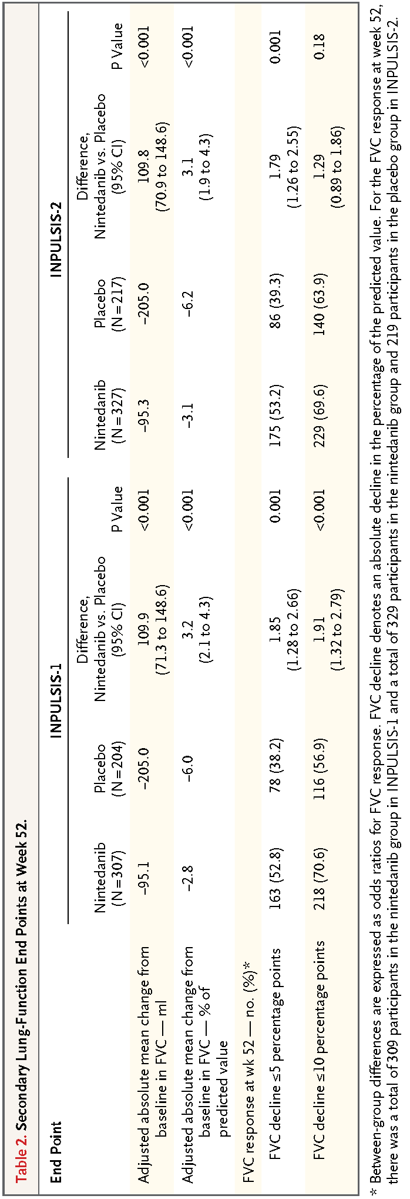
Nintedanib
FVC change
Notes:
52주 에서의 lung function 에서 절대치의 감쇼률또한 복용군에서 유의하게 낮았으며
5%이하 감소 군도 10%이하 감소군도 복용군에서 유의하게 많았고
절대적인 평균 감소 절대치도 복용군이 유의하게 낮았다.

Slide 26
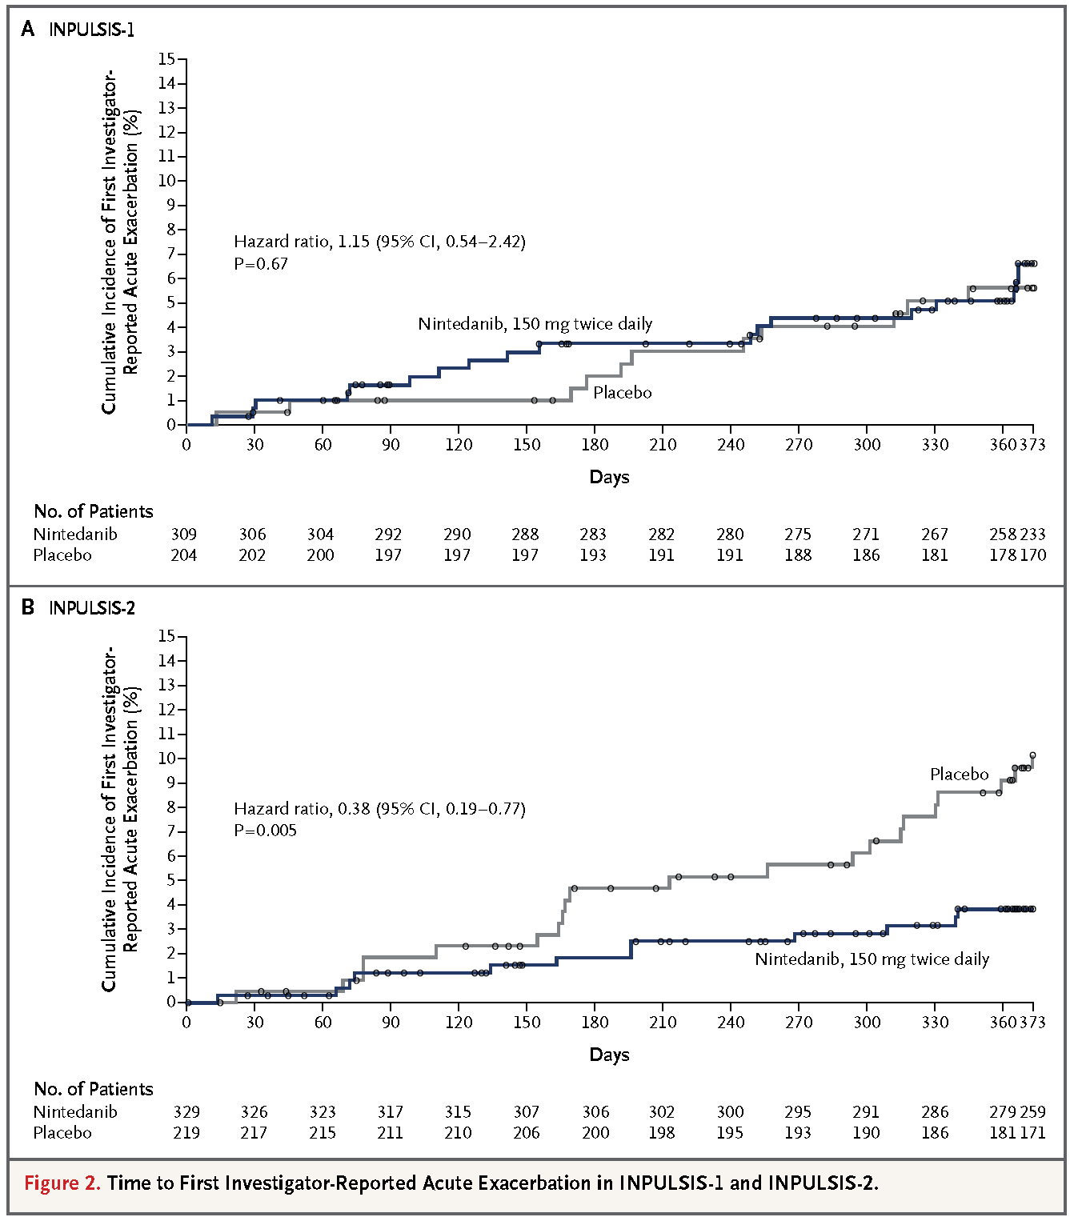
Nintedanib
Aucte exacerbation
INPULSIS 1
  6.1% VS 5.4% (p=0.67)
INPULSIS 2
  3.6% VS 9.6% (p=0.005)
Pooled
  4.9% VS 7.6% (P=0.08)
SGRQ score
INPULSIS 1
  4.34 vs 4.39 (p=0.97)
INPULSIS 2
  2.80 vs 5.48 (p=0.02)
Pooled
  -3.09 vs 0.23 (p=0.09)
Notes:
Inpulsis a 군에서는 차이가 없었고 b군에서 유의하게 차이를 보였다.
전체군에서는 1st 악화까지 걸리는 시간은 차이가 없었고
적어도 한번의 악화경험이 있는 사람의 %는 plavebo 군에서 유의하게 많았다.
Inpulsis 1.2 에서 차이가 나는 것은 base characteristic 이 비슷했기 때문에 설명되지 않는다
다만 acute exacervation 의 경우 상대적으ㅗ 드문 event 라 적은 수여서 결과가 heterogeneity 할 것으로 생각된다.

Slide 27
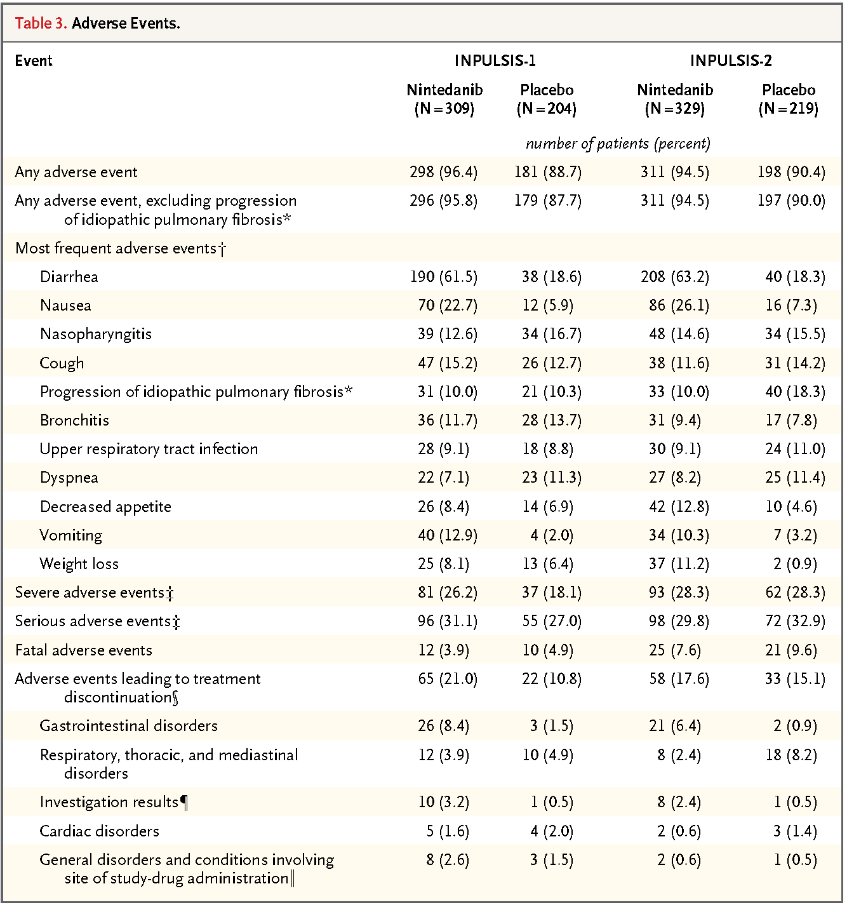
Nintedanib
Death (pooled)
  5.5% vs 7.8% (p=0.14)
    SIDE EFFECT Nintedanib ↑
  Diarreha *(m/c)
  Liver enzyme elevation (15vs1)
  MI (5 vs 1)
Notes:
사망률은 prespecified pooled analysis에서 두 군에서 큰 차이는 없었고
Diarrhea 가 두군 모두에서의 nintedanib gourp 에서의 m/c 부작요이었다.
ㄴ/e의 m/c 은 diarrhea, serious 한 부작용의 proportion 은 IMPULSE 1과 2 에서 비슷하였다.
그외 liver enzyme elevation 의 nitenabnib group 에서보이는 주 부작용
왜 MI가 많은지ㅡㄴ 모름

Slide 28
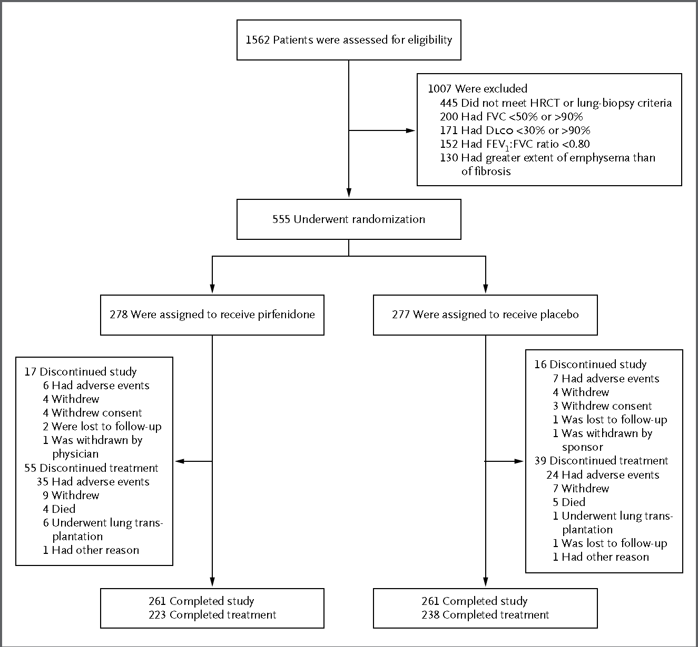
Pifenidone
40~80yrs
IPF: centrally confirmed diagnosis
  HRCT
  Surgical biopsy
  FEV1/FVC >0.8
  FVC 50~90%
  Dlco 30~90%
  6 minute walking test >150m
Oral pirfenidone vs placebo
52wks
Primary end point:
  FVC ,
Secondary end point
  6MWT, PFS, dyspnea
Talmadge E. King, Jr., M.D., Williamson Z. Bradford, M.D., Ph.D., ; A Phase 3 Trial of Pirfenidone in Patients with Idiopathic Pulmonary Fibrosis; N Engl J Med 2014;370:2083-92.
Notes:
555명에서 oral pirfenidone 과 placebo 를 52주간 투여
FVC가 변하거나 사망시 PRIMARY END POINT AT 52주
2ㅜㅇ 둥 points 6분 WALKING DISTANCE. PROGRESSION free survival dyspnea death

Slide 29
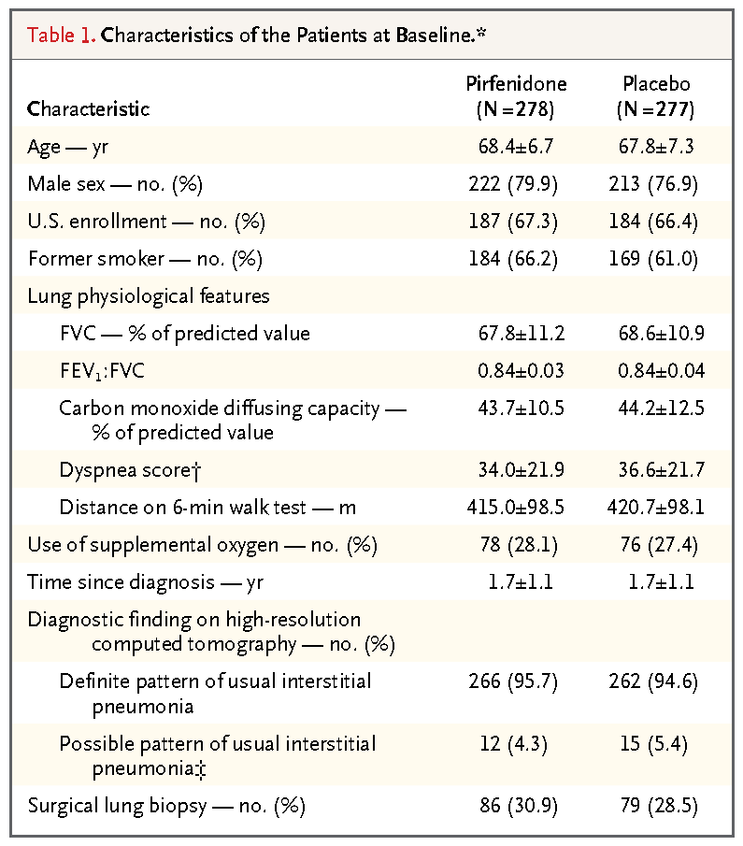
Pifenidone
40~80yrs
IPF: centrally confirmed diagnosis
  HRCT
  Surgical biopsy
  FEV1/FVC >0.8
  FVC 50~90%
  Dlco 30~90%
  6 minute walking test >150m
Oral pirfenidone vs placebo
52wks
Primary end point:
  FVC ,
Secondary end point
  6MWT, PFS, dyspnea(UCSD SOBQ)
Talmadge E. King, Jr., M.D., Williamson Z. Bradford, M.D., Ph.D., ; A Phase 3 Trial of Pirfenidone in Patients with Idiopathic Pulmonary Fibrosis; N Engl J Med 2014;370:2083-92.
Notes:
Baseline 특징은 별 차이없다

Slide 30
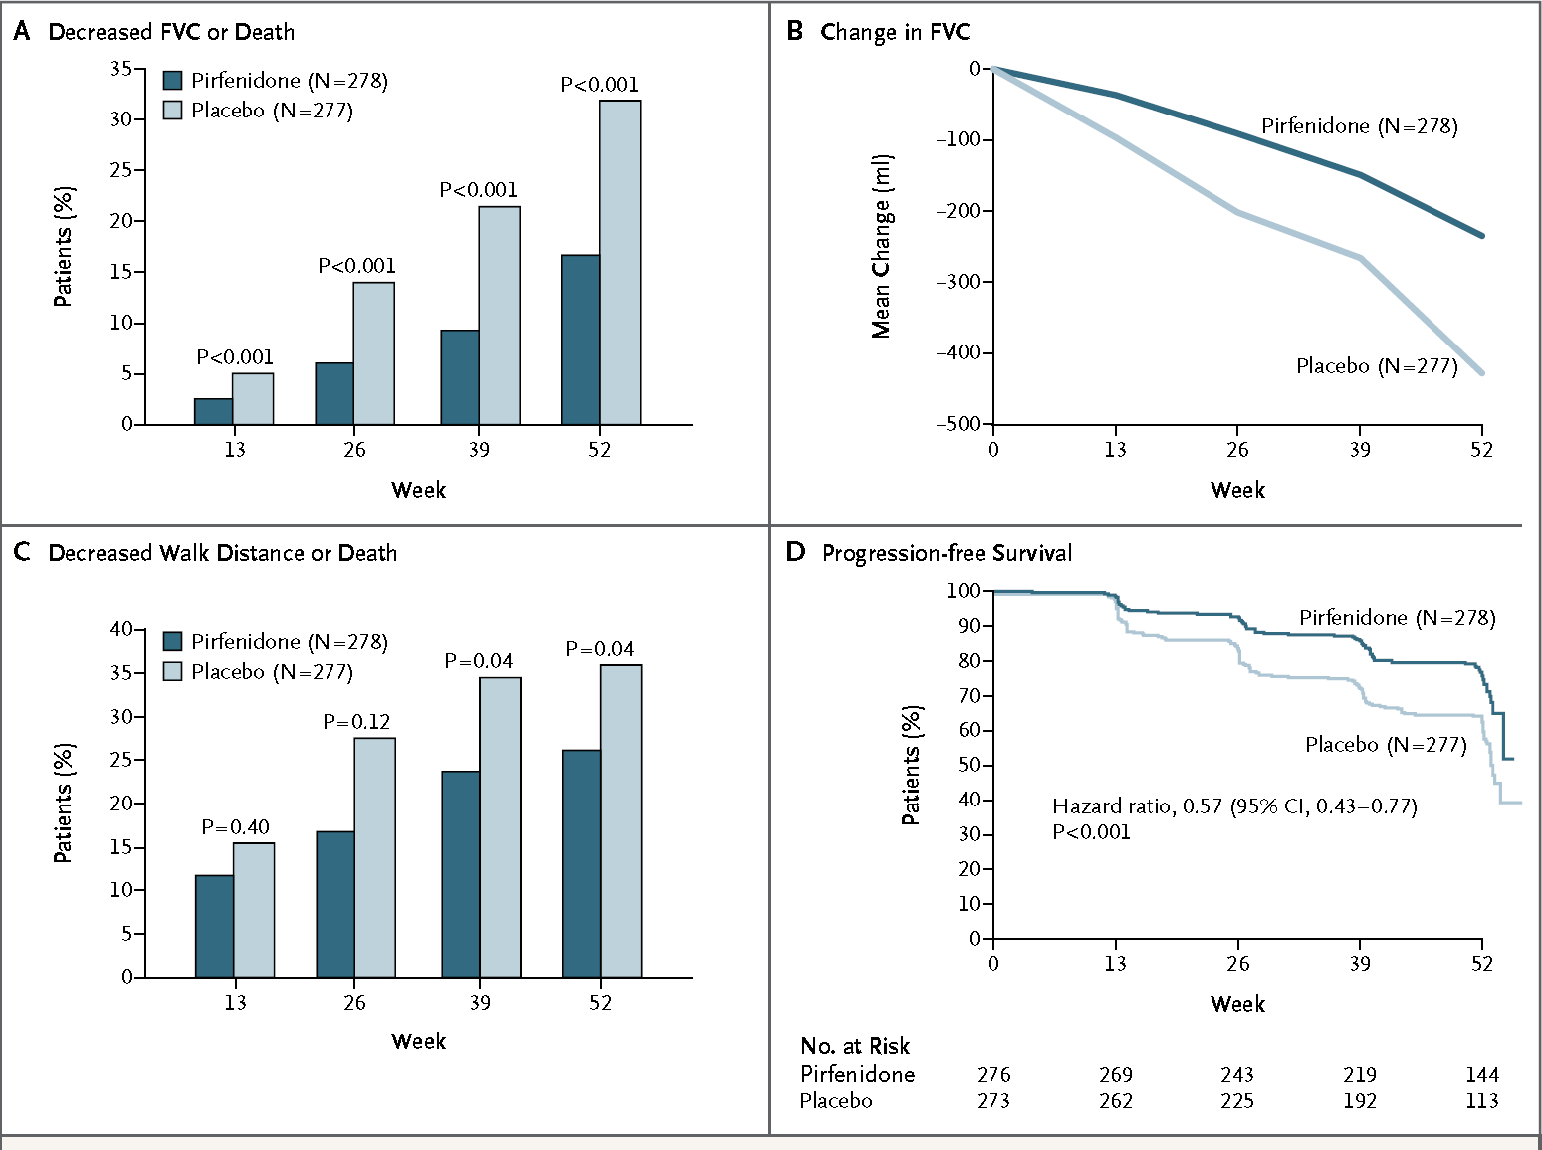
Pifenidone
46 vs 88 ->47.9%↓
235ml vs 428ml -> 45.1%↓
43%↓
25.9% vs 35.7% -> 27.5%↓
Notes:
52주간의 primary end point t 인 FVC 의 변화와 사망의 비율이 최종 46 명대 88명, 31%대 16%로 Pifenidone 그룹이 placebo 그릅보다 47.9% 의 relative reduction 보여주며
FVC 의 변화량도 Pifenidone 그룹이 45.1% 나 적었으며 아예 감소하지 않은 비율도 63명대 27명으로 132% 였따.
6분보행검사도 50m이상 감소한 비율이 placebo 그룹보다 relative risk 27.5% 낮았고
Placebo 에 비해서 질병 진행 및 사바의 relative risk 가 43% 감소하였다.

Slide 31
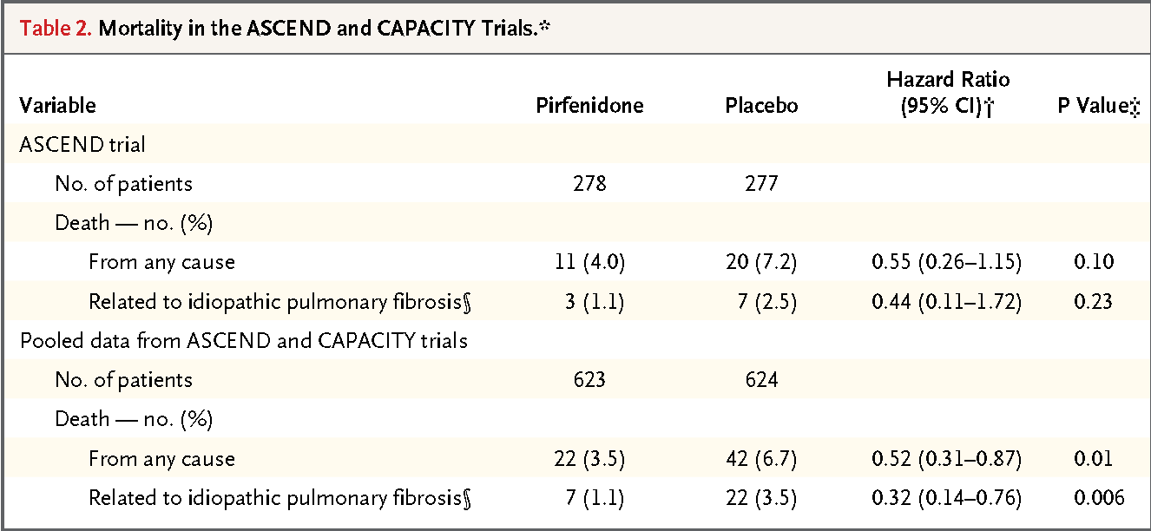
Pifenidone
Notes:
Mortality 를 비교해보면 전반적으로 모든 이유에서의 사망이 pirfenidone 그룹에서 적음을 알수 있으나 통계학저으로 유의하지는 않다.
전체 환자중에서 스터디중 사망한 사람은 11명대 20명
IPF 로 사마안 사람은 4명대 7명
Ascend capacity tiral 의 환자군으로 비교해 보자면 초총 1247명 강ㄱ운데 1년내에 사방한 비율이 pirfenidone 그룹에서 약 48% 의 감소율을 보인걸 볼수 잇으며 IPF 로 사망한건 약 68%의 RELATIVE RISK 감소를 보인다.
(study 의 enroll된 환자군의 IPF 의 낮은 사망류과 whaej 큰 sam ple size 를 가지기 위해 mortality analyses 는 다른 trial 의 환자군을 사용하였다
Pifenidone 을 대상으로 efficacy 와 safety 를 조사한 (일본에서) CAPACITY

Slide 32
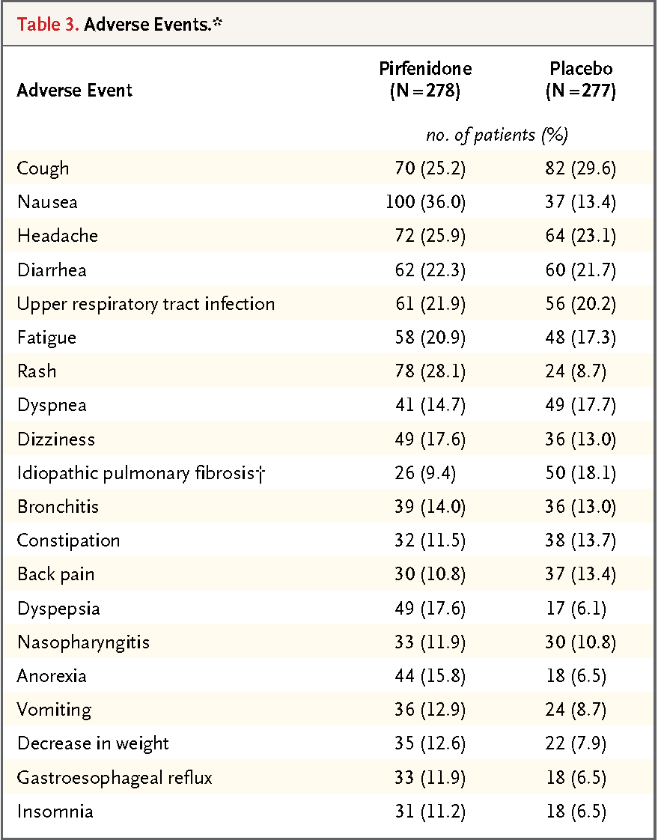
Pifenidone
Gastrointestinal
Skin related events
  →No clinically significant sequelae.
Fewer serious adverse events

Slide 33
 | Effect | NO effect
Co-trimoxazole | SGRQ, Oxygen use in intention to treat analysis | Lung function 6MWT MRC dyspnea mortality
Ambrisentan | - | Disease progression Respiratory hospitalization
Macitetan | - | IPF worsening Death Lung function
Acetylcysteine | 6MWT, EuroQOL score, ICECAP summary score, SF-36 mental score | Lung function(FVC), S/E, death, disease progression.
Nintedanib | Lung function(FVC), (SGRQ?, Exacerbation? ) | mortality
Pifenidone | Lung function(FVC), 6MWT, Progression free survival, mortality | UCSD SOBQ(dyspnea)

